Slide 1
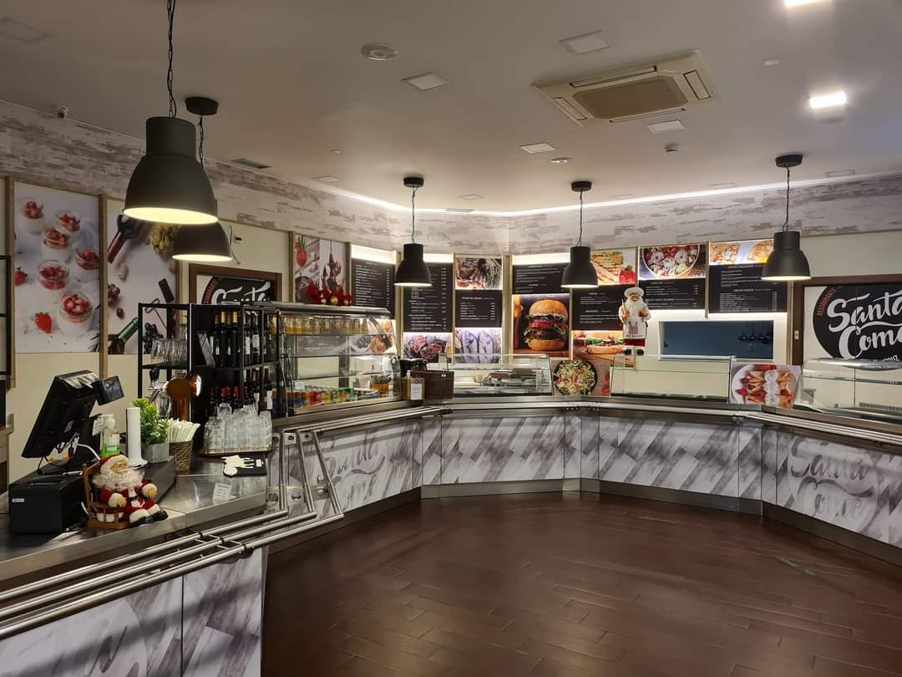

SANTA COME
Site próprio + gestão digital do menu
Uma proposta para levar o Santa Come para o digital — sem apps, sem complicações, sempre atualizado.
Agosto 2026

Slide 2
O desafio de hoje
1
Menu só existe em papel/poster
Sempre que muda um preço ou um prato do dia, é preciso imprimir de novo.
2
Zero presença fora das redes sociais
Quem procura o restaurante no Google não encontra site, horário nem morada oficial.
3
Só se fala português
Turistas e visitantes estrangeiros não conseguem ler o menu nem os contactos.
4
Sem forma de destacar promoções
Festival da Sapateira, Fim de Ano — cada época especial precisa de material novo.

Slide 3
A solução
Um site próprio, com identidade do Santa Come, que os donos conseguem atualizar sozinhos — sem programador.
Design à medida
4 idiomas
Preto, laranja e branco — a identidade visual do Santa Come, em todos os ecrãs.
Português, inglês, francês e alemão — troca instantânea, sem recarregar a página.
Atualização em minutos
Sempre online
Os donos editam o menu, os pratos do dia e as promoções numa simples folha de Excel/Google Sheets.
Site alojado com base de dados própria — disponível 24h, em qualquer telemóvel ou computador.

Slide 4
Novidade: QR Code nas mesas
Cada mesa passa a ter um código QR — o cliente aponta a câmara do telemóvel e o menu digital abre na hora, sempre com os preços e pratos do dia atualizados.
Sem apps para instalar — abre direto no browser do telemóvel
Um código para o site inteiro: menu completo + pratos do dia
Gerado automaticamente a partir do link do site — grátis, sem mensalidade extra
Aponte a câmara para ver o menu
Podem imprimir em autocolante ou suporte de mesa, com o logótipo do Santa Come

Slide 5
Gestão simples, dados seguros
Área reservada com password
Só quem tem a password acede à gestão — o link não aparece em lado nenhum do site público.
Duas formas de editar o menu
Painel próprio (formulário simples) OU uma folha de Google Sheets — o que for mais confortável.
Épocas festivas com um interruptor
Ligar/desligar campanhas como o Festival da Sapateira ou o Jantar de Fim de Ano, sem mexer em código.
Base de dados própria e hosting seguro
Alojamento profissional (Postgres + Netlify/Vercel) — o mesmo tipo de infraestrutura usada por grandes marcas.

Slide 6
Próximos passos
1
2
3
Rever o conteúdo
Publicar
Imprimir os QR Codes
Confirmar morada, horário e menu completo na folha de Google Sheets.
Deploy do site com domínio próprio (ex.: santacome.pt).
Colocar nas mesas, montra e material de take-away.
Investimento único de implementação + hosting a partir de €30/mês
Inclui: site completo, painel/Sheets de gestão, 4 idiomas, QR codes das mesas e suporte no arranque.

